Slide 1
RocksDB Festival
Supported by IITP, StarLab.
July 5, 2021
김한얼, 이규열
yulmam1@naver.com
눈치 빨라지고 싶어요

Slide 2
RocksDB Festival
Review(bloom filter)
Review(Cuckoo filter)
저번 실험의 오류 수정
hash sharing
2

Slide 3
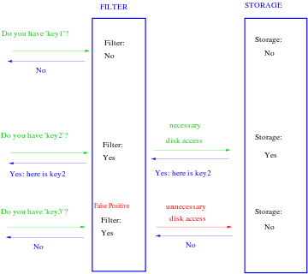
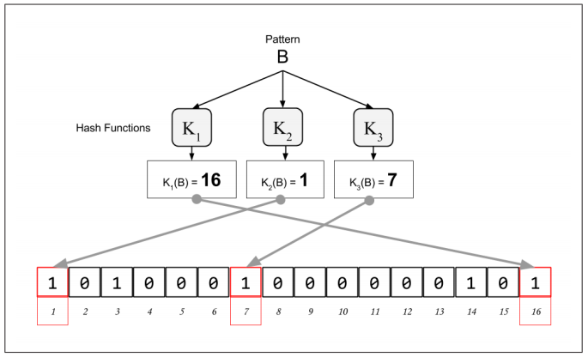
RocksDB Festival
Bloom filter
Bloom filter is a space-efficient probabilistic data structure
false positive matches are possible, but false nagatives are not
3

Slide 4
RocksDB Festival
allocate more bits to the Bloom filters for hot KV pairs
Different levels exhibit significantly different access unevenness
KV pairs within the same SSTable, the access unevenness is also serious.
The hotness of KV pairs dynamically changes during the running time of applications
Elastic bf
to construct multiple Bloom filters for each SSTable
but allocate less bits-per-key to each filter
4

Slide 5
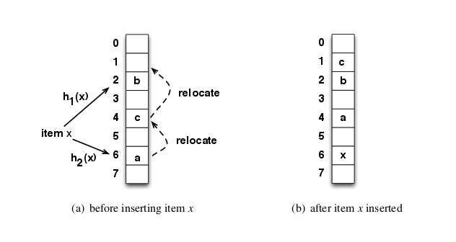
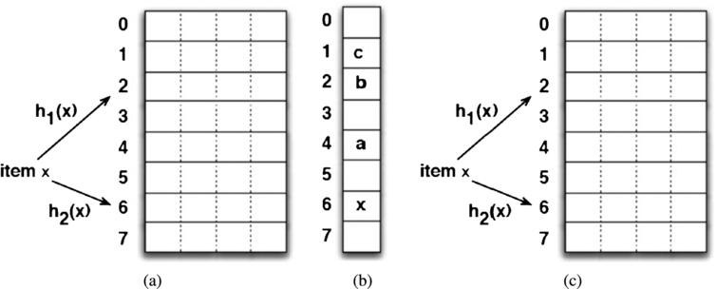
Discussion
Cuckoo filter
Cuckoo filter is a space-efficient probabilistic data structure
Advantages
support for deleting items dynamically
better lookup performance
better space efficiency for applications requiring low false positive rates

Slide 6
Discussion
저번 실험의 오류 수정
저번 실험의 설명
Bloom filter는 해시 함수를 하나만 사용하지만 cuckoo filter는 해시함수 2개를 사용해서 cpu overhea가 더 크다
오류 수정
Bloom filter는 cuckoo filter보다 많은 해시함수를 가지고 있다.
Bloom filter의 hash 함수를 너무 적은 수로 하면 성능이 더 나빠지므로 일반적으로 Bloom filter는 cuckoo filte보다 해시 함수를 많이 사용한다고 생각해야 한다.

Slide 7
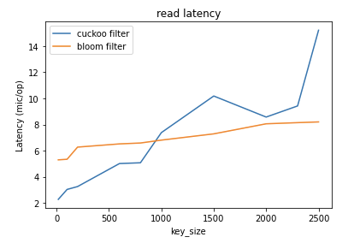
Discussion
저번 실험의 오류 수정
하지만 확실히 key size가 클수록 cuckoo filter의 성능이 떨어진다.

Slide 8
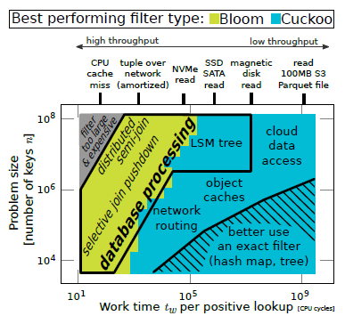
Discussion
Cuckoo filter의 성능 하락이유
cuckoo filter는 높은 조회 비용과 낮은 fp비율을 가지고 있다
Bloom filter는 낮은 조회 비용과 높은 fp비율을 가지고 있다.
속도가 빠르고 저장해야 하는 데이터 크기가 큰 상황에서는 높은 fp비용보다 낮은 조회비용이 더 중요합니다
속도가 느리고 저장해야 하는 데이터 크기가 작은 상황에서는 높은 조회비용보다 낮은 fp 비율이 더 중요합니다.
the higher cache miss probability of the Cuckoo filter which increases the lookup costs once the filter spills to L3

Slide 9
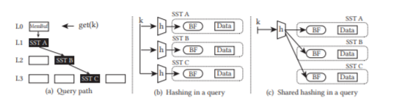
RocksDB Festival
Hash sharing(re-use hash computations)
BFs reduce the number of disk accesses and the overall query latency at the price of additional memory footprint and CPU computation
But the ubiquitous use of BFs in LSM-trees is that there is a considerable cost difference between accessing a BF
Bloom Filters Incur High CPU Overhead
9

Slide 10
RocksDB Festival
Hash sharing
L1
Bloom filter
Sst file
L2
B f
Sst file
B f
Sst file
L3
B f
Sst file
B f
Sst file
B f
Sst file

Slide 11
RocksDB Festival
2 is here?
Hash function is 3x
Insert 2
Change index 6
00000000
00000010
L1
L1
Sst file
Sst file

Slide 12
RocksDB Festival
2 is here?
Hash function is 3x
L1
00000000
Sst file
L2
00000000
00000010
Sst file
Sst file
L3
00000010
00000000
00000010
Sst file
Sst file
Sst file

Slide 13
RocksDB Festival
2 is here?
Hash function is 3x
L1
00000000
Sst file
false
L2
00000000
00000010
Sst file
Sst file
false
true
L3
00000010
00000000
00000010
Sst file
Sst file
Sst file
true
false
true

Slide 14
RocksDB Festival
Hash sharing
Bit rotation
Multiple hash function
왼쪽으로 비트를 한칸씩 민다
계산
L1
00001000
00010000
00100000
Sst file

Slide 15

Discussion

